Slide 1


Java WebDeveloper - FullStack Professor Sergio Mendes
TDD – Test Driven Development

Slide 2

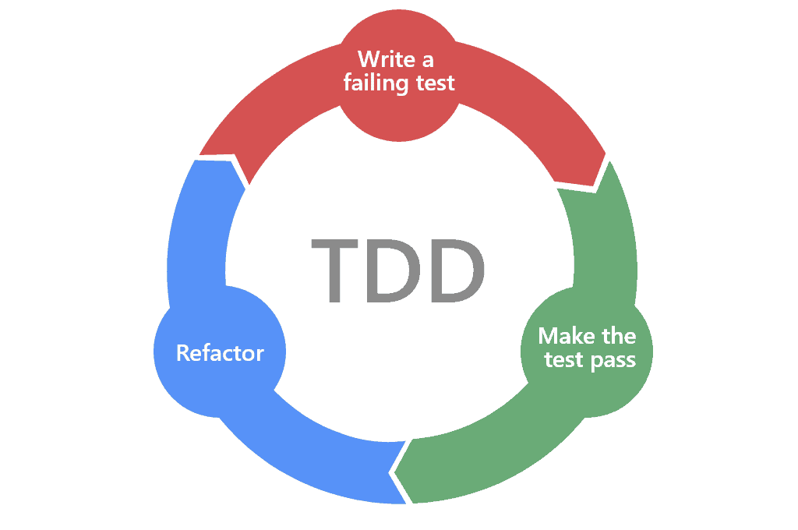
Test Driven Development
(Desenvolvimento orientado a testes)
Java WebDeveloper - FullStack| Professor: Sergio Mendes

Slide 3
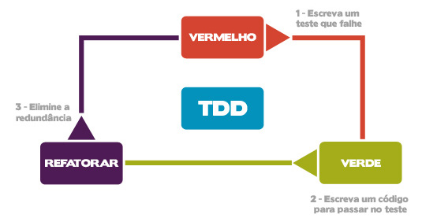
TDD é uma sigla para Test Driven Development, ou Desenvolvimento Orientado a Testes. A ideia do TDD é que você trabalhe em ciclos. Estes ciclos ocorrem na seguinte ordem:
Java WebDeveloper - FullStack| Professor: Sergio Mendes

Slide 4
1) Primeiro, escreva um teste unitário que inicialmente irá falhar, tendo em vista que o código ainda não foi implementado; 2) Crie o código que satisfaça esse teste, ou seja: implemente a funcionalidade em questão. Essa primeira implementação deverá satisfazer imediatamente o teste que foi escrito no ciclo anterior; 3) Quando o código estiver implementado e o teste satisfeito, refatore o código para melhorar pontos como legibilidade. Logo após, execute o teste novamente. A nova versão do código também deverá passar sem que seja necessário modificar o teste escrito inicialmente.
Java WebDeveloper - FullStack| Professor: Sergio Mendes

Slide 5
Red: escreva um pequeno teste automatizado que, ao ser executado, irá falhar; Green: implemente um código que seja suficiente para ser aprovado no; Refactor: refatore o código, deixando-o mais funcional e mais limpo.
Java WebDeveloper - FullStack| Professor: Sergio Mendes

Slide 6
Adicione um teste
Em Test Driven Development, cada nova funcionalidade inicia com a criação de um teste. Este teste precisa inevitavelmente falhar porque ele é escrito antes da funcionalidade a ser implementada (se ele falha, então a funcionalidade ou melhoria 'proposta' é óbvia). Para escrever um teste, o desenvolvedor precisa claramente entender as especificações e requisitos da funcionalidade.
O desenvolvedor pode fazer isso através de casos de uso ou user stories que cubram os requisitos e exceções condicionais. Esta é a diferenciação entre desenvolvimento dirigido a testes entre escrever testes de unidade 'depois' do código desenvolvido. Ele torna o desenvolvedor focado nos requisitos 'antes' do código, que é uma sutil mas importante diferença.
Java WebDeveloper - FullStack| Professor: Sergio Mendes

Slide 7
2. Execute todos os testes e veja se algum deles falha
Esse passo valida se todos os testes estão funcionando corretamente e se o novo teste não traz nenhum equívoco, sem requerer nenhum código novo.
Pode-se considerar que este passo então testa o próprio teste: ele regula a possibilidade de novo teste passar.
O novo teste deve então falhar pela razão esperada: a funcionalidade não foi desenvolvida. Isto aumenta a confiança (por outro lado não exatamente a garante) que se está testando a coisa certa, e que o teste somente irá passar nos casos intencionados.
Java WebDeveloper - FullStack| Professor: Sergio Mendes

Slide 8
3. Escrever código
O próximo passo é escrever código que irá ocasionar ao teste passar.
O novo código escrito até esse ponto poderá não ser perfeito e pode, por exemplo, passar no teste de uma forma não elegante. Isso é aceitável porque posteriormente ele será melhorado.
O importante é que o código escrito deve ser construído somente para passar no teste; nenhuma funcionalidade (muito menos não testada) deve ser predita ou permitida em qualquer ponto.
Java WebDeveloper - FullStack| Professor: Sergio Mendes

Slide 9
4. Execute os testes automatizados e veja-os executarem com sucesso
Se todos os testes passam agora, o programador pode ficar confiante de que o código possui todos os requisitos testados. Este é um bom ponto que inicia o passo final do ciclo TDD.
5. Refatorar código
Nesse ponto o código pode ser limpo como necessário. Ao re-executar os testes, o desenvolvedor pode confiar que a refatoração não é um processo danoso a qualquer funcionalidade existente. Um conceito relevante nesse momento é o de remoção de duplicação de código, considerado um importante aspecto ao design de um software.
Java WebDeveloper - FullStack| Professor: Sergio Mendes

Slide 10
6. Repita tudo
Iniciando com outro teste, o ciclo é então repetido, empurrando a funcionalidade a frente.
O tamanho dos passos deve ser pequeno - tão quanto de 1 a 10 edições de texto entre cada execução de testes.
Se novo código não satisfaz rapidamente um novo teste, ou outros testes falham inesperadamente, o programador deve desfazer ou reverter as alterações ao invés do uso de excessiva depuração.
Java WebDeveloper - FullStack| Professor: Sergio Mendes

